Slide 1

Бюджет для граждан
к решению Думы Шалинского
муниципального округа
от 26.06.2025г. № 409
«Об исполнении бюджета
Шалинского городского округа
за 2024 год»

Slide 2




Бюджет утверждён решением Думы Шалинского городского округа от 21 декабря 2023 года № 234
«О бюджете Шалинского городского округа на 2024 год и плановый период 2025 и 2026 годов»
1
Публичные слушания
по проекту бюджета Шалинского городского округа на 2024 год
Проведены 11 декабря 2023 года
Публичные слушания
по годовому отчету об исполнении бюджета за 2024 год
Проведены 17 июня 2025
Итоги реализации бюджетной и налоговой политики
Обеспечение сбалансированности и устойчивости местного бюджета.
Развитие межбюджетных отношений.
Повышение качества предоставления муниципальных услуг.
Развитие программно-целевых методов управления
Повышение эффективности управления муниципальными финансами.
Стимулирование экономического роста, повышение предпринимательской активности.
Повышение открытости (прозрачности) бюджетного процесса
Оптимизация расходных обязательств Шалинского городского округа и ограничение расходов
Приостановлено финансирование не первоочередных расходов бюджета.
Реализованы мероприятия по оптимизации, экономии средств бюджетов, в том числе при закупках за счет кон- курсных процедур, расходов на энергопотребление и дру- гих материальных затрат, за счет оптимизации их штатных расписаний.
Осуществлен контроль за первоочередным направлением средств бюджета на завершение строительства (реконструкции) объектов капитального строительства с высокой степенью готовности.
Осуществлялись меры, направленные на эффективное управление и распоряжение в сфере имущественных и земельных отношений на территории Шалинского городского округа.

Slide 3

ОСНОВНЫЕ ПОКАЗАТЕЛИ СОЦИАЛЬНО-ЭКОНОМИЧЕСКОГО РАЗВИТИЯ ШАЛИНСКОГО ГОРОДСКОГО ОКРУГА
2
Наименование показателя | Единица измерения | План 2024 год | Отчет 2024 год
I. Финансы
1. Доходы, всего (стр. 1.12 + стр. 1.13) | млн. руб. | 1637,89 | 1889,50
1.1. Прибыль прибыльных организаций | млн. руб. | 50,49 | 45,00
1.2. Амортизационные отчисления | млн. руб. | 46,38 | 20,20
1.3. Налог на доходы физических лиц | млн. руб. | 225,73 | 272,30
1.4. Единый налог на вмененный доход | млн. руб. | 0,02 | 0,00
1.5. Налог с патентной системы налогообложения | млн. руб. | 1,63 | 1,50
1.6. Земельный налог | млн. руб. | 5,16 | 4,90
1.7. Единый сельскохозяйственный налог | млн. руб. | 1,90 | 3,10
1.8. Налог на имущество физических лиц | млн. руб. | 2,91 | 3,70
1.9. Прочие налоги и сборы | млн. руб. | 31,33 | 38,40
1.10. Неналоговые доходы | млн. руб. | 32,60 | 39,50
1.11. Прочие доходы | млн. руб. | 0,00 | 97,80
1.12. Итого доходов (сумма строк 1.3, 1.4, 1.5, 1.6, 1.7, 1.8, 1.9, 1.10, 1.11) | млн. руб. | 301,28
1.13. Средства, получаемые от вышестоящих уровней власти | млн. руб. | 1 336,61 | 1 428,30
2. Финансирование муниципальных программ (справочно) | млн. руб. | 1 499,90 | 1 560,10
3. Недополученные доходы муниципальных образований от предоставления налоговых преференций, предусмотренных решениями органов местного самоуправления (справочно): | млн. руб. | 7,26 | 6,70
3.1. Земельный налог | млн. руб. | 7,26 | 6,70
3.2. Налог на имущество физических лиц | млн. руб. | 0,00 | 1,00
II. Производственная деятельность
1. Оборот организаций (по полному кругу) по видам экономической деятельности*, всего | млн. руб. | 2585,89 | 3 001,18
в том числе:
1.1. Сельское хозяйство, охота и лесное хозяйство | млн. руб. | 463,10 | 619,30
1.2. Добыча полезных ископаемых | млн. руб. | 0,00 | 0,00
1.3. Обрабатывающие производства | млн. руб. | 470,00 | 459,20
1.4. Обеспечение электрической энергией, газом и паром | млн. руб. | 98,30 | 133,00
1.5. Строительство | млн. руб. | 544,88 | 544,88
1.6. Оптовая и розничная торговля | млн. руб. | 996,58 | 1 231,50
1.7. Транспортировка и хранение | млн. руб. | 13,00 | 13,30
1.8. Деятельность в области информации и связи | млн. руб. | 0,00 | 0,00

Slide 4

ОСНОВНЫЕ ПОКАЗАТЕЛИ СОЦИАЛЬНО-ЭКОНОМИЧЕСКОГО РАЗВИТИЯ ШАЛИНСКОГО ГОРОДСКОГО ОКРУГА
3
Наименование показателя | Единица измерения | План 2024 год | Отчет 2024 год
III. Инвестиционная деятельность
1. Объем инвестиций в основной капитал за счет всех источников финансирования | млн. руб. | 231,70 | 0,00
IV. Денежные доходы населения
1. Доходы населения муниципального образования, всего | млн. руб. | 8 097,10 | 8 239,78
2. Среднедушевые денежные доходы ( в месяц) | руб./чел. | 34 301,80 | 42 530,09
V. Потребительский рынок
1. Оборот розничной торговли в ценах соответствующего периода | млн. руб. | 1 222,10 | 1 231,50
2. Оборот общественного питания | млн. руб. | 43,12 | 43,12
VI. Демографические показатели
1. Численность и состав населения
1.1. Численность постоянного населения муниципального образования (на начало года) | чел. | 16263 | 16 027
1.2. Среднегодовая численность населения муниципального образования | чел. | 16275 | 16 145
1.3. Численность детей в возрасте 3-7 лет (дошкольного возраста) | чел. | 959 | 918
1.4. Численность детей и подростков в возрасте 8-17 лет (школьного возраста) | чел. | 2 092 | 2 130
1.5. Численность населения в трудоспособном возрасте | чел. | 3 224 | 8 628
1.6. Численность населения старше трудоспособного возраста | чел. | 4 595 | 4 421
2. Естественное движение
2.1. Число родившихся | чел. | 167 | 170
2.2. Число умерших | чел. | 324 | 311
* Все стоимостные показатели рассчитываются в ценах текущих лет

Slide 5


ОСНОВНЫЕ ПАРАМЕТРЫ БЮДЖЕТА
4
Бюджет Шалинского городского округа
тыс. руб.
Наименование показателя | Утвержденные бюджетные назначения | Исполнено | % исполнения | Динамика к 2023 году, %
Доходы всего | 1 901 430 | 1 889 525 | 99,4 | 128,4
Налоговые и неналоговые доходы | 461 204 | 461 204 | 100 | 118,9
Безвозмездные поступления | 1 440 226 | 1 428 321 | 99,2 | 131,8
Расходы всего | 1 892 652 | 1845 702 | 97,2 | 131,8
Дефицит (-), профицит (+) | 8 778 | 43 823 | Х | х
Источники финансирования дефицита бюджета
тыс. руб.
Наименование показателя | Утвержденные бюджетные назначения | Исполнено | % исполнения
Источники финансирования дефицита бюджета всего | -8 778 | -43 822 | 499,2
источники внутреннего финансирования бюджета из них: | 16 175 | -51 858 | -320,6
Исполнение муниципальных гарантий городских округов | -51 873 | -51873 | 100
Возврат бюджетных кредитов, предоставленных юридическим лицам из бюджетов городских округов | 68 048 | 15 | 0,02
Получение кредитов от других бюджетов бюджетной системы Российской Федерации бюджетами городских округов | 0 | 0 | 0
Погашение бюджетами городских округов кредитов от других бюджетов бюджетной системы Российской Федерации | -6 848 | -6848 | 100
изменение остатков средств | -18 105 | 14 884 | -82,2
Увеличение прочих остатков денежных средств бюджетов городских округов | -1 969 478 | -1 898 779 | 96,4
Уменьшение прочих остатков денежных средств бюджетов городских округов | 1 951 373 | 1 913 663 | 98,1

Slide 6
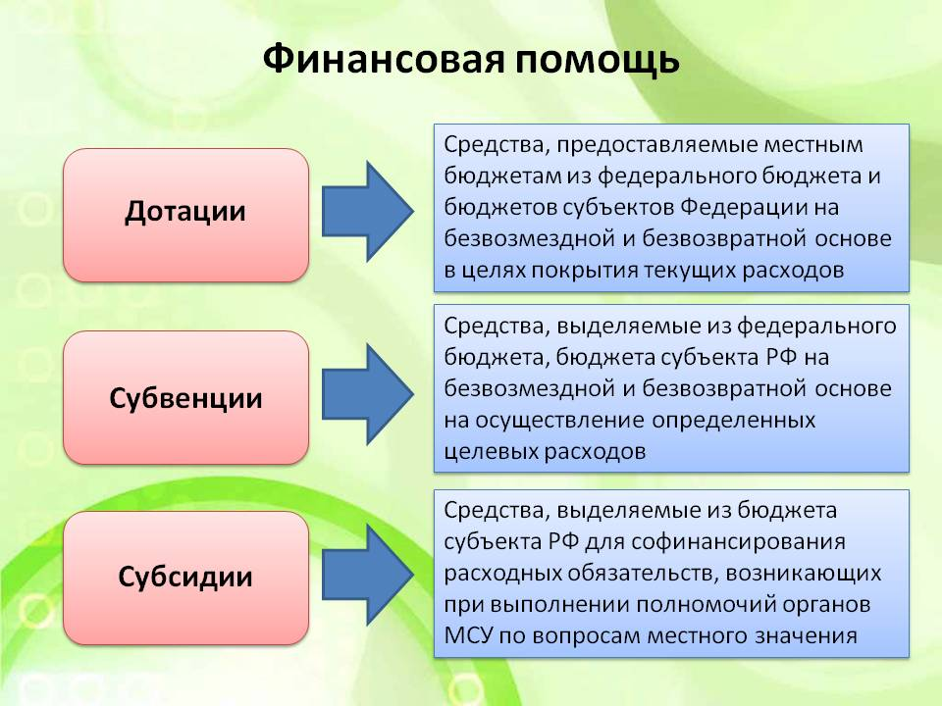
ОСНОВНЫЕ ПАРАМЕТРЫ БЮДЖЕТА
5
Безвозмездные поступления из областного бюджета
тыс. руб.
Наименование показателя | Утвержденные бюджетные назначения | Исполнено | % исполне-ния | Динамика к 2023 году, %
Всего | 1 440 226 | 1 428 321 | 99,2 | 131,8
Дотации | 512 458 | 512 458 | 100 | 137,9
Субсидии | 358 938 | 358 939 | 100 | 355,1
Субвенции | 485 814 | 474 858 | 97,7 | 117,9
Иные межбюджетные трансферты | 89 629 | 88 679 | 98,9 | 42,2
Доходы бюджетов бюджетной системы РФ от возврата остатка субсидий, субвенций и иных межбюджетных трансфертов, имеющих целевое назначение, прошлых лет | 1 309 | 1 309 | 100 | 63,8
Возврат остатков прошлых лет | -7 922 | -7 922 | 100 | 227,2

Slide 7

ОСНОВНЫЕ ПАРАМЕТРЫ БЮДЖЕТА
6
ОСНОВНЫЕ ПАРАМЕТРЫ БДЖЕТА
Изменение основных характеристик местного бюджета
относительно первоначально утвержденных показателей
тыс. руб.
Наименование показателя | Решение о бюджете |  | Уточнен-ная сводная бюджет-ная роспись | Изменение основных характеристик
 |  |  |  | Решение в окончательной редакции |  | Уточненная сводная бюджетная роспись
 | 21.12.2023 № 234 | 26.12.2024 № 359
 |  |  |  | +/- | % | +/- | %
Доходы всего | 1 703 561 | 1 901 430 | x | 197869 | 111,6 | x | x
Налоговые и неналоговые доходы | 384 469 | 461 204 | x | 76 735 | 120,0 | x | x
Безвозмездные поступления | 1 319 092 | 1 892 652 | x | 121 134 | 109,2 | x | x
Расходы всего | 1 703 561 | 1 892 652 | 1 892 652 | 189091 | 111,1 | 189091 | 111,1
Дефицит (-), профицит (+) | 0 | 8 778 | x | x | x | x | x

Slide 8

ОСНОВНЫЕ ПАРАМЕТРЫ БЮДЖЕТА
7
ОСНОВНЫЕ ПАРАМЕТРЫ БДЖЕТА
Структура доходов бюджета Шалинского городского округа
Безвозмездные поступления
Неналоговые доходы
Земельный налог
Налоги на имущество физических лиц
Налог на доходы физических лиц
Акцизы
Госпошлина
Налоги на совокупныйдоход

Slide 9

ОСНОВНЫЕ ПАРАМЕТРЫ БЮДЖЕТА
8
ЫЕ ПАРАМЕТРЫ БЮДЖЕТА
Исполнение бюджета по доходам
тыс. руб.
Наименование показателя99,2 | Бюджет 2024 г. | Факт январь - декабрь |  | Отклонение , %
 |  | 2023 г. | 2024 г. | к 2023 г. | к бюджету
Доходы всего | 1 901 430 | 1 471 377 | 1 889 525 | 128,4 | 99,4
Налоговые и неналоговые доходы | 461 204 | 387 953 | 461 204 | 118,9 | 100
Налог на доходы физических лиц | 272 303 | 231 247 | 272 303 | 117,7 | 100
Акцизы | 97 788 | 90 635 | 97 788 | 107,9 | 100
Налог, взимаемый в связи с применением упрощенной системы налогообложения | 34 213 | 19 738 | 34 213 | 173,3 | 100
Единый налог на вмененный доход | 40 | -8 | 40 | - | 100
Единый сельскохозяйственный налог | 3 117 | -6 | 3 117 | - | 100
Налог на патент | 1 507 | 969 | 1 507 | 155,2 | 100
Налог на имущество физических лиц | 3 726 | 3 030 | 3 726 | 122,9 | 100
Земельный налог с организаций | 2 155 | 1 986 | 2 155 | 108,5 | 100
Земельный налог с физических лиц | 2 775 | 3 828 | 2 775 | 72,5 | 100
Госпошлина | 4 155 | 2 446 | 4 155 | 169,9 | 100
Арендная плата за земельные участки | 9 349 | 6 745 | 9 349 | 138,6 | 100
Доход от использования имущества | 3 728 | 2 474 | 3 7288 | 150,7 | 100
Плата за публичный серветут | 8 | 6 | 8 | 133,3 | 100
Плата за наём | 5 024 | 4 582 | 5 024 | 109,6 | 100
Плата по договорам на размещение и эксплуатацию нестандартных торговых объектов (установка рекламной конструкции) | 38 | 41 | 38 | 92,7 | 100
Плата по договорам на размещение и эксплуатацию нестандартных торговых объектов (плата за размещение и эксплуатацию нестационарного торгового объекта) | 141 | 196 | 141 | 71,9 | 100
Плата за негативное воздействие на окружающую среду | 21 | 18 | 21 | 116,7 | 100
Доходы от оказания платных услуг | 1 705 | 161 | 1 705 | 1059,0 | 100
Доходы от продажи имущества | 11 930 | 13 723 | 11 930 | 86,9 | 100
Доходы от продажи земли | 2 407 | 1 649 | 2 407 | 145,9 | 100
Штрафные санкции, возмещение ущерба | 4 603 | 4 478 | 4 603 | 102,8 | 100
Иные доходы | 471 | 15 | 471 | 3 140 | 100
Безвозмездные поступления | 1 440 226 | 1 083 424 | 1 428 321 | 1 428 321 | 99,2

Slide 10

ОСНОВНЫЕ ПАРАМЕТРЫ БЮДЖЕТА
9
ОСНОВНЫЕ ПАРАМЕТРЫ БЮДЖЕТА
Динамика налоговых и неналоговых доходов бюджета
млн. руб.
млн. руб.
Налог на доходы
физических лиц
Акцизы
млн. руб.
млн. руб.
Налог на имущество физических лиц
Земельный налог
млн. руб.
Прочие
доходы

Slide 11
ОСНОВНЫЕ ПАРАМЕТРЫ БЮДЖЕТА
10
Исполнение местного бюджета по расходам, по разделам и подразделам классификации расходов бюджета
№ п/п | Наименование радела, подраздела классификации расходов бюджета | Утверждено Решением о бюджете, тыс.руб. | Исполнено, тыс. руб. | Процент исполнения | Динамика к 2023 году, %
Расходы всего
в том числе
01 | Общегосударственные вопросы | 170 065 | 169 330 | 99.6 | 108.2
 | Функционирование высшего должностного лица субъекта Российской Федерации и муниципального образования | 2 847 | 2 847 | 100 | 117.1
 | Функционирование законодательных (представительных) органов государственной власти и представительных органов муниципальных образований | 3 611 | 3 611 | 100 | 135.9
 | Функционирование Правительства Российской Федерации, высших исполнительных органов государственной власти субъектов Российской Федерации, местных администраций | 36 490 | 36 489 | 99.99 | 116.6
 | Судебная власть | 1.3 | 0.7 | 53.8 | 175.0
 | Обеспечение деятельности финансовых, налоговых и таможенных органов и органов финансового (финансово-бюджетного) надзора | 15 057 | 15 040 | 99.9 | 108.8
 | Другие общегосударственные вопросы | 112 059 | 111 342 | 99.4 | 104.7
02 | Национальная оборона | 1 614 | 1 608 | 99.6 | 120.1
 | Мобилизационная и вневойсковая подготовка | 1 614 | 1 608 | 99.6 | 120.1
03 | Национальная безопасность и правоохранительная деятельность | 20 918 | 20 747 | 99.2 | 237.6
 | Защита населения и территории от чрезвычайных ситуаций природного и техногенного характера, пожарная безопасность | 20 226 | 20 103 | 99.4 | 243.1
 | Гражданская оборона | 200 | 200 | 100 | 235.3
 | Другие вопросы в области национальной безопасности и правоохранительной деятельности | 492 | 444 | 90.2 | 118.4
04 | Национальная экономика | 149 427 | 139 427 | 93.3 | 68.2
 | Сельское хозяйство и рыболовство | 853 | 58 | 6.8 | 16.1
 | Водное хозяйство | 613 | 613 | 100 | 128.0
 | Лесное хозяйство | 264 | 164 | 62.1 | 372.7
 | Транспорт | 7 565 | 7 363 | 97.3 | 332.1
 | Дорожное хозяйство (дорожные фонды) | 130 617 | 121 716 | 93.2 | 62.7
 | Другие вопросы в области национальной экономики | 9 515 | 9 513 | 99.98 | 132.3
05 | Жилищно-коммунальное хозяйство | 508 213 | 494 674 | 97.3 | 243.0
 | Жилищное хозяйство | 75 306 | 75 306 | 100 | 114.2
 | Коммунальное хозяйство | 411 847 | 399254 | 96.9 | 313.7
 | Благоустройство | 21 060 | 20 114 | 95.5 | 193.8

Slide 12
ОСНОВНЫЕ ПАРАМЕТРЫ БЮДЖЕТА
11
ОСНОВНЫЕ ПАРАМЕТРЫ БЮДЖЕТА
Исполнение местного бюджета по расходам, по разделам и
подразделам классификации расходов бюджета
№ п/п | Наименование радела, подраздела классификации расходов бюджета | Утверждено Решением о бюджете, тыс. руб. | Исполнено, тыс. руб. | Процент исполнения | Динамика к 2023 году, %
06 | Охрана окружающей среды | 14 728 | 14 728 | 100 | 2 062.7
 | Охрана объектов растительного и животного мира и среды их обитания | 498 | 498 | 100 | 429.3
 | Другие вопросы в области охраны окружающей среды | 14 230 | 14 230 | 100 | 2 379.6
07 | Образование | 762 460 | 754 771 | 99.0 | 122.5
 | Дошкольное образование | 231 773 | 231 773 | 100 | 125.5
 | Общее образование | 464 934 | 460 849 | 99.1 | 126.0
 | Дополнительное образование детей | 33 253 | 33 253 | 100 | 106.2
 | Молодежная политика и оздоровление детей | 1 891 | 1 891 | 100 | 122.3
 | Другие вопросы в области образования | 30 609 | 27 005 | 88.2 | 82.3
08 | Культура, кинематография | 99 260 | 99 260 | 100 | 147.6
 | Культура | 99 260 | 99 260 | 100 | 147.6
10 | Социальная политика | 138 480 | 123 671 | 89.3 | 104.9
 | Пенсионное обеспечение | 8 634 | 8 634 | 100 | 113.8
 | Социальное обеспечение населения | 122 372 | 107 660 | 88.0 | 106.2
 | Охрана семьи и детства | 2 162 | 2 162 | 100 | 50.0
 | Другие вопросы в области социальной политики | 5 312 | 5 215 | 98.2 | 112.6
11 | Физическая культура и спорт | 26 602 | 26 602 | 100 | 113.7
 | Физическая культура | 4 144 | 4 144 | 100 | 145.7
 | Массовый спорт | 1 969 | 1 969 | 100 | 101.2
 | Спорт высших достижений | 20 489 | 20 489 | 100 | 110.1
12 | Средства массовой информации | 879 | 879 | 100 | 105.1
 | Периодическая печать и издательства | 879 | 879 | 100 | 105.1
13 | Обслуживание государственного (муниципального) долга | 5.6 | 5.6 | 100 | 70.0
 | Обслуживание государственного (муниципального) внутреннего долга | 5.6 | 5.6 | 100 | 70.0

Slide 13

СОЦИАЛЬНАЯ СФЕРА
12
ОЦИАЛЬНАЯ СФЕРА
В 2024 году в приоритетном порядке осуществлялось финансирование расходов, имеющих социальную направленность. На эти цели было направлено более 54 %от общей суммы расходов бюджета.
тыс.руб.
Бюджет Шалинского городского округа
Структура расходов бюджета на социальную сферу
Образование
Социальная политика
Физическая культура и спорт Культура, кинематография
В 2024 году выполнены все намеченные социальные обязательства перед населением.
Большое внимание уделено реализации указов Президента Российской Федерации, в том числе в части повышения средней зарплаты отдельным категориям работников социальной сферы

Slide 14

ОБРАЗОВАНИЕ
13
ОБРАЗОВАНИЕ
Динамика расходов
тыс.руб
За счет средств бюджета городского округа профинансированы:
1 (юридическое лицо) дошкольное образование (в т.ч. 10 филиалов);
4 (юридических лиц) образовательнае учреждения (в т.ч. 10 филиалов);
3 учреждения дополнительного образования;
1 учреждение, обеспечивающее деятельность системы образования.
Структура расходов на 2024 год
Общее образование
Дошкольное образование
Дополнительное образование детей
Молодежная политика и оздоровление детей
Другие вопросы в области образования
Расходы бюджета (исполнение)
тыс. руб.
Наименование показателя (раздел/подраздел) | Всего | Процент исполнения
Образование | 762 460 | 99.0
Дошкольное образование | 231 773 | 100.0
Общее образование | 464 934 | 99.1
Дополнительное образование детей | 33 253 | 100.0
Молодежная политика и оздоровление детей | 1 891 | 100.0
Другие вопросы в области образования | 30 609 | 88.2

Slide 15

КУЛЬТУРА
14
Динамика расходов
тыс.руб.
Структура расходов
Учреждения культуры
Мероприятия в сфере культуры
Библиотеки
Расходы бюджета (исполнение) тыс.руб.
Наименование показателя (раздел/подраздел) | Всего | Процент исполнения
Культура | 99 260 | 100.0
Учреждения культуры | 74 306 | 100.0
Библиотеки | 23 780 | 100.0
Мероприятия в сфере культуры | 1 174 | 100.0

Slide 16

СОЦИАЛЬНАЯ ПОЛИТИКА
15
СОЦИАЛЬНАЯ ПОЛИТИКА
Динамика расходов
тыс.руб.
Структура расходов
Расходы бюджета (исполнение)
тыс. руб.
Наименование показателя (раздел/подраздел) | Всего | Процент исполнения
Социальная политика | 138 480 | 89,3
Пенсионное обеспечение | 8 634 | 100,0
Социальное обеспечение населения | 122 372 | 88,0
Охрана семьи и детства | 2 162 | 100,0
Другие вопросы в области социальной политики | 5 312 | 98,2
Охрана семьи и детства
Пенсионное обеспечение
Социальное обеспечение населения
Другие вопросы в области социальной политики

Slide 17
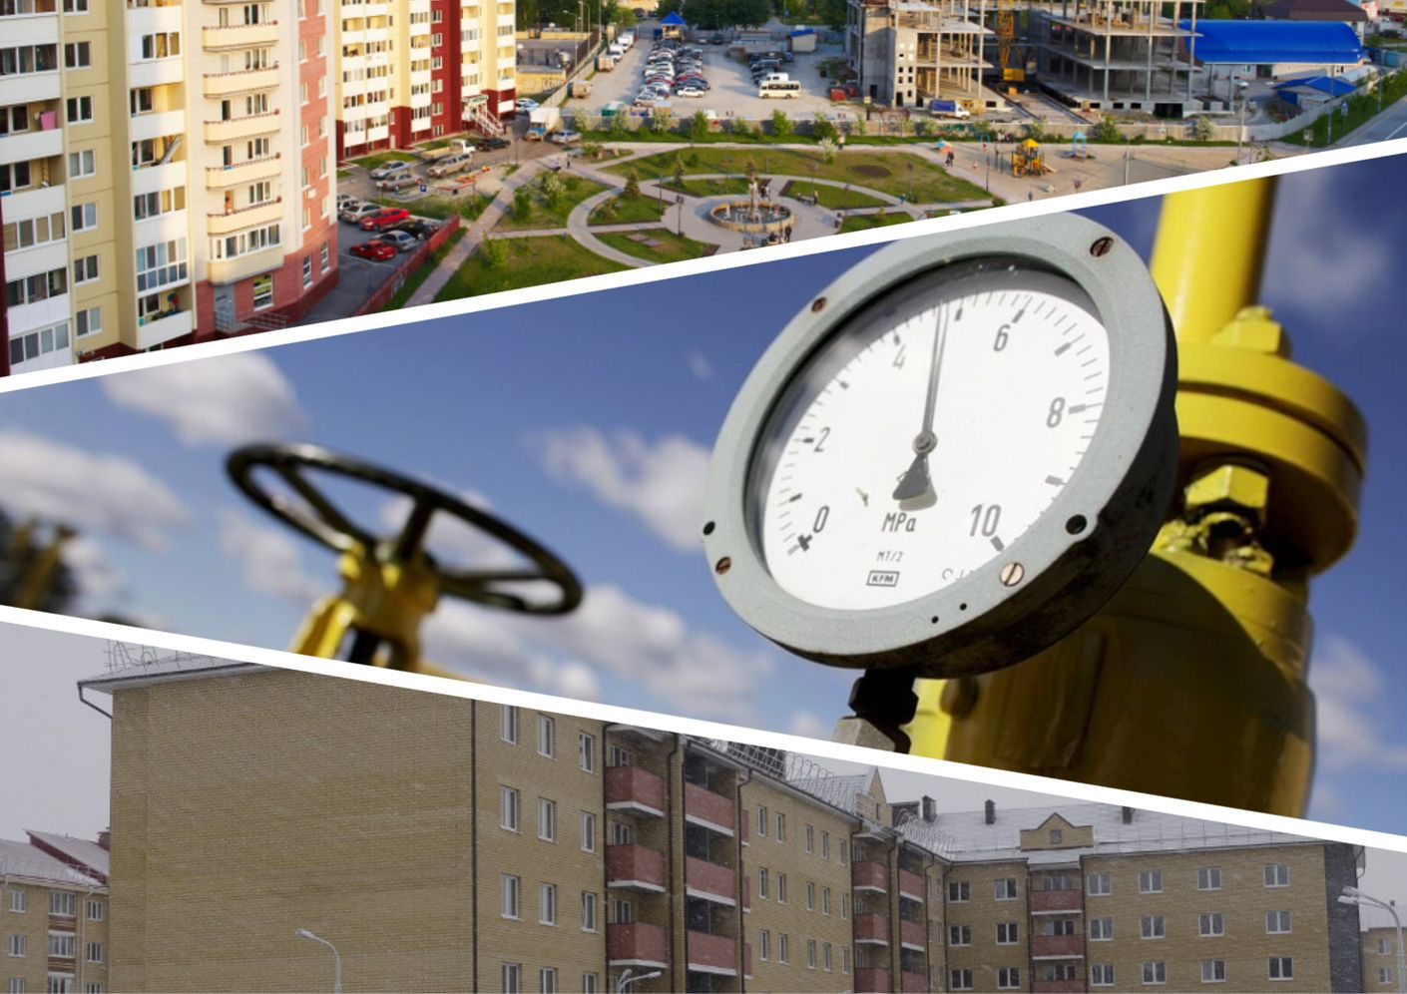
ЖИЛИЩНО-КОММУНАЛЬНОЕ ХОЗЯЙСТВО
16
Динамика расходов
тыс.руб.
Структура расходов
Жилищное хозяйство
Коммунальное хозяйство
Благоустройство
Расходы бюджета (исполнение)
тыс. руб.
Наименование показателя (раздел/подраздел) | Всего | Процент исполнения
Жилищно-коммунальное хозяйство | 508 213 | 97,3
Жилищное хозяйство | 75 306 | 100,0
Коммунальное хозяйство | 411 847 | 96,9
Благоустройство | 21 060 | 95,5

Slide 18

МУНИЦИПАЛЬНЫЙ ДОЛГ
17
МУНИЦИПАЛЬНЫЙ ДОЛГ
Структура муниципального долга
Шалинского городского округа
Бюджетные кредиты
На 01.01.2025 года размер муниципального долга составил 0,00 рублей. По сравнению с 01.01.2024 годом размер муниципального долга уменьшился на 16 369 751,07 рубля.
Верхний предел муниципального внутреннего долга Шалинского городского округа на 01.01.2025 года утвержден пунктом 14 решения Думы от 26 декабря 2024 года № 359 «О внесении изменений в решение Думы Шалинского городского округа от 21.12.2023 № 234 «О бюджете Шалинского городского округа на 2024 год и плановый период 2025 и 2026 годов» в сумме 0,00 рублей, в том числе верхний предел долга по муниципальным гарантиям Шалинского городского округа – 0,00 рублей.
Муниципальные гарантии, представлены с правом регрессного требования и составили в сумме 51 872 824,06 рублей.

Slide 19


МУНИЦИПАЛЬНЫЕ ПРОГРАММЫ ШАЛИНСКОГО ГОРОДСКОГО ОКРУГА
18
МУНИЦИПАЛЬНЫЙ ДОЛГ
Расходы местного бюджета в 2024 году в рамках муниципальных программ Шалинского городского округа
Развитие образования
Социальная поддержка граждан
Развитие муниципальной службы
Развитие культуры
99 %
1 %
Прочие программы

Slide 20

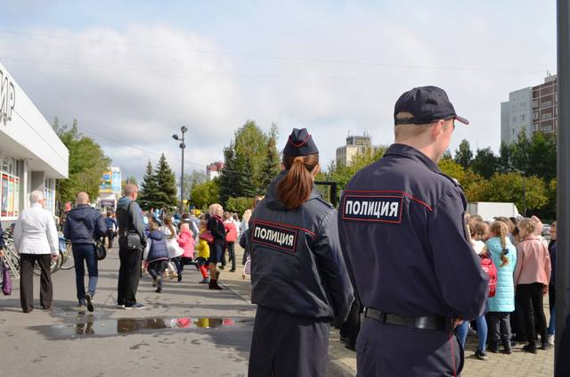




МУНИЦИПАЛЬНЫЕ ПРОГРАММЫ ШАЛИНСКОГО ГОРОДСКОГО ОКРУГА,
РЕАЛИЗОВАННЫЕ В 2024 ГОДУ
19
Муниципальная программа «Социально-экономическое развитие Шалинского городского округа до 2030 года»
1
2
Подпрограмма «Обеспечение общественной безопасности на территории Шалинского городского округа до 2030 года»
3
Подпрограмма «Развитие транспорта, дорожного хозяйства, связи и информационных технологий Шалинского городского округа до 2030 года»
Исполнено – 3 845 494,95 руб.
План - 22 299 787,94 руб.
Исполнено - 22 123 351,23 руб.
Подпрограмма «Развитие физической культуры, спорта и молодежной политики в Шалинском городском округе до 2030 года»
План - 3 845 494,95 руб.
План - 150 356 831,38 руб.
Исполнено – 129 957 874,71 руб.
4
5
Подпрограмма «Реализация основных направлений в строительном комплексе Шалинского городского округа до 2030 года»
6
Подпрограмма «Социальная поддержка и социальное обслуживание населения Шалинского городского округа до 2030 года»
Исполнено – 15 504 901,88 руб.
План - 331 069 110,37 руб.
Исполнено – 329 772 865,26 руб.
Подпрограмма «Экология и природные ресурсы Шалинского городского округа до 2030 года»
План - 15 604 901,88 руб.
План - 129 876 075,84 руб.
Исполнено – 117 015 812,12 руб.

Slide 21
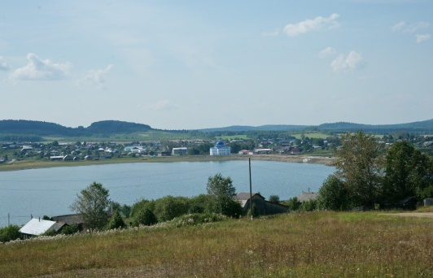


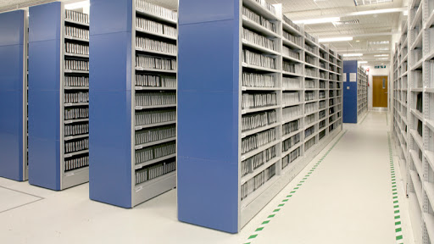


МУНИЦИПАЛЬНЫЕ ПРОГРАММЫ ШАЛИНСКОГО ГОРОДСКОГО ОКРУГА,
РЕАЛИЗОВАННЫЕ В 2024 ГОДУ
20
Муниципальная программа «Социально-экономическое развитие Шалинского городского округа до 2030 года»
7
8
Подпрограмма «Обеспечение жильем молодых семей на территории Шалинского городского округа до 2030 года»
9
Подпрограмма «Развитие жилищно-коммунального хозяйства и повышение энергетической эффективности в Шалинском городском округе до 2030 года»
Исполнено – 2 557 800,00 руб.
План - 1 686 650,11 руб.
Исполнено – 1 686 650,11 руб.
Подпрограмма «Комплексное развитие сельских территорий Шалинского городского округа до 2030 года»
План - 2 557 800,00 руб.
План - 66 100 828,36 руб.
Исполнено – 65 336 818,18 руб.
10
11
Подпрограмма «Предоставление региональной поддержки молодым семьям на улучшение жилищных условий на территории Шалинского городского округа до 2030 года»
12
Подпрограмма «Развитие системы дополнительного образования в сфере физической культуры и спорта до 2030 года»
Исполнено – 456 000,00 руб.
Исполнено – 0,00 руб.
Подпрограмма «Развитие архивного дела на территории Шалинского городского округа до 2030 года»
План - 456 000,00 руб.
План - 24 231 428,58 руб.
Исполнено – 24 231 425,58 руб.
План - 0,00 руб.

Slide 22




МУНИЦИПАЛЬНЫЕ ПРОГРАММЫ ШАЛИНСКОГО ГОРОДСКОГО ОКРУГА,
РЕАЛИЗОВАННЫЕ В 2024 ГОДУ
21
Муниципальная программа «Социально-экономическое развитие Шалинского городского округа до 2030 года»
13
14
Подпрограмма «Профилактика наркомании и противодействие незаконному обороту наркотиков на территории Шалинского городского округа до 2030 года»
15
Подпрограмма «Профилактика туберкулеза на территории Шалинского городского округа до 2030 года»
Исполнено – 79 988,00 руб.
План - 9 990,00 руб.
Исполнено – 9 990,00 руб.
Подпрограмма «Профилактика ВИЧ-инфекции на территории Шалинского городского округа до 2030 года»
План - 79 988,00 руб.
План - 14 994,00 руб.
Исполнено – 14 994,00 руб.
  Подпрограмма «Содействие развитию малого и среднего предпринимательства в Шалинском городском округе до 2030 года»
  План - 200 000,00 руб.
  Исполнено – 200 000,00 руб.
16
Муниципальная программа «Социально- экономическое развитие Шалинского городского округа до 2030 года» | Объем бюджетных ассигнований на финансовое обеспечение реализации муниципальной программы 2024 г. (руб.) | Исполнено (руб.) | Процент исполнения % | Удельный вес в общем объеме расходов, %
 | 748 389 878,41 | 712 793 966,02 | 95,2 | 45,7

Slide 23
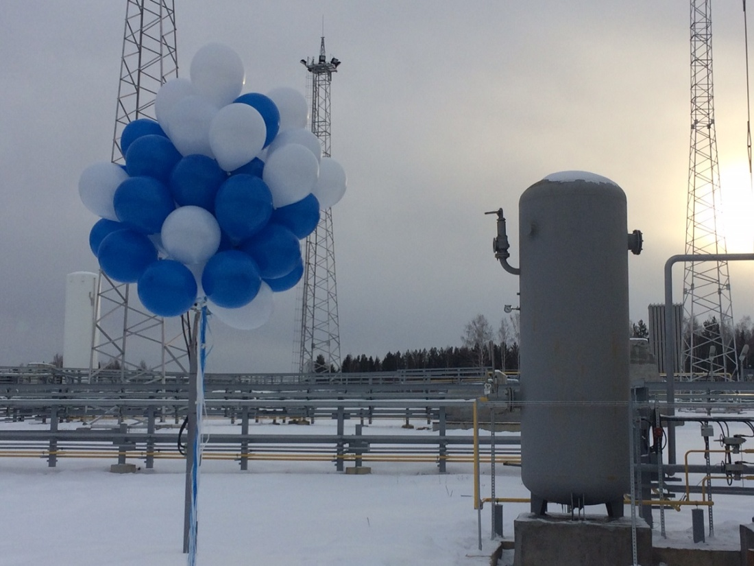
МУНИЦИПАЛЬНЫЕ ПРОГРАММЫ ШАЛИНСКОГО ГОРОДСКОГО ОКРУГА,
РЕАЛИЗОВАННЫЕ В 2024 ГОДУ
21
Муниципальная программа «Социально-экономическое развитие Шалинского городского округа до 2030 года»
В 2024 год продолжено строительство пункта регазификации СПГ № 1 Шалинский городской округ в пгт. Шаля расположенного по адресу: Свердловская область, Шалинский городской округ, пгт. Шаля, ул. Орджоникидзе, № 67.
Выполнение комплексных инженерных изысканий, разработка проектно- сметной документации и проведение ее государственной экспертизы на работы по газификации пгт. Шаля
Комплексные инженерные изыскания для проведения археологического обследования и получения историко-культурной экспертизы двух земельных участков, отводимых под объекты: «Строительство газовой котельной по адресу: Свердловская область, пгт.Шаля, ул.Калинина, 38а"; "Строительство газовой котельной по адресу: Свердловская область, пгт. Шаля, ул. Энгельса, 54А
Выполнение комплексных инженерных изысканий, разработка проектно-сметной документации и проведение ее государственной экспертизы по объекту: «Спортивный зал для филиала МБОУ «Шалинская СОШ № 90» - «Саргинская СОШ» по улице Советская,12 в поселке Сарга Шалинского городского округа Свердловской области»

Slide 24

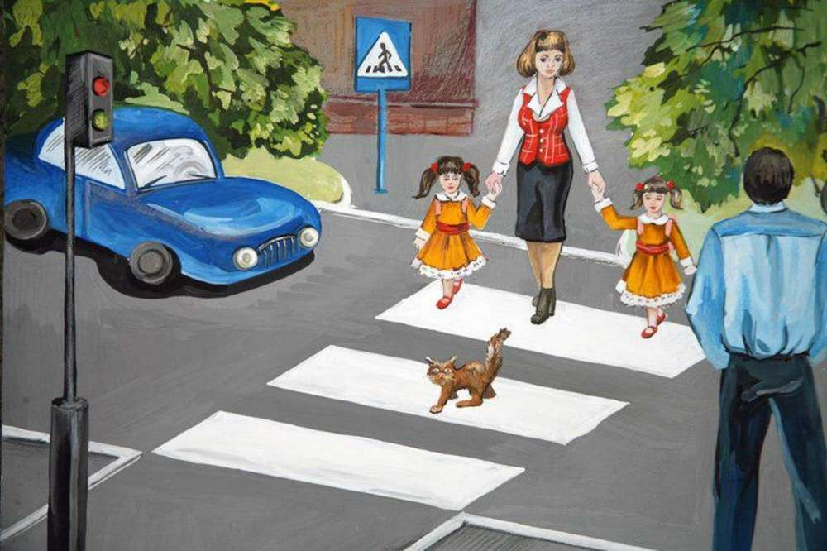
МУНИЦИПАЛЬНЫЕ ПРОГРАММЫ ШАЛИНСКОГО ГОРОДСКОГО ОКРУГА,
РЕАЛИЗОВАННЫЕ В 2024 ГОДУ
22
Муниципальная программа «Развитие муниципальной службы в Шалинском городском округе до 2030 года»
Муниципальная программа «Развитие муниципальной службы в Шалинском городском округе до 2030 года» | Объем бюджетных ассигнований на финансовое обеспечение реализации муниципальной программы 2024 г. (руб.) | Исполнено (руб.) | Процент исполне-ния | Удельный вес в общем объеме расходов, %
 | 141 487,00 | 141 487,00 | 100,0 | 0,01
Муниципальная программа «Формирование законопослушного
поведения участников дорожного движения в Шалинском городском округе до 2030 года»
Муниципальная программа «Формирование законопослушного поведения участников дорожного движения в Шалинском городском округе до 2030 года» | Объем бюджетных ассигнований на финансовое обеспечение реализации муниципальной программы 2024 г. (руб.) | Исполнено (руб.) | Процент исполнения | Удельный вес в общем объеме расходов, %
 | 748 941,49 | 748 941,49 | 100,0 | 0,05

Slide 25
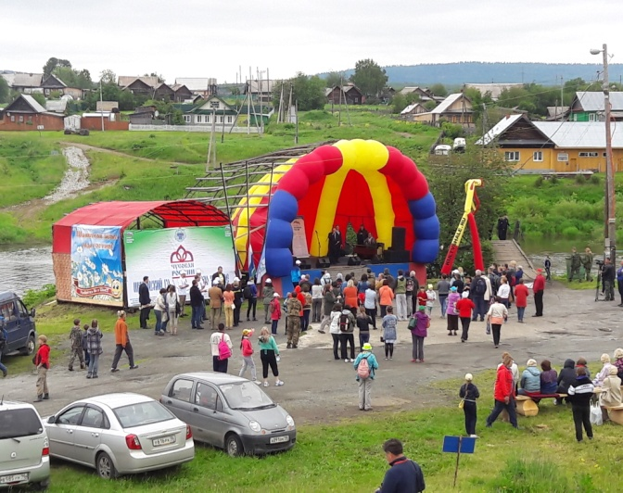

МУНИЦИПАЛЬНЫЕ ПРОГРАММЫ ШАЛИНСКОГО ГОРОДСКОГО ОКРУГА,
РЕАЛИЗОВАННЫЕ В 2024 ГОДУ
23
Муниципальная программа «Развитие культуры в Шалинском городском округе до 2030 года»
1
2
Подпрограмма «Обеспечение реализации муниципальной программы «Развитие культуры в Шалинском городском округе до 2030 года»»
Исполнено – 83 930 619,79 руб.
План 14 980 000,00 руб.
Исполнено - 14 980 000,00 руб.
Подпрограмма «Развитие культуры и искусства в Шалинском городском округе до 2030 года»
План - 83 930 619,79 руб.
3
Подпрограмма «Развитие образования в сфере культуры и искусства в Шалинском городском округе до 2030 года»
План - 8 305 690,22 руб.
Исполнено - 8 305 690,22 руб.
Муниципальная программа «Развитие культуры в Шалинском городском округе до 2030 года» | Объем бюджетных ассигнований на финансовое обеспечение реализации муниципальной программы 2024 г. (руб.) | Исполнено (руб.) | Процент исполнения | Удельный вес в общем объеме расходов, %
 | 107 216 310,01 | 107 216 310,01 | 100,0 | 6,9

Slide 26

МУНИЦИПАЛЬНЫЕ ПРОГРАММЫ ШАЛИНСКОГО ГОРОДСКОГО ОКРУГА, РЕАЛИЗОВАННЫЕ В 2024 ГОДУ
24
Муниципальная программа «Формирование комфортной городской среды на территории
Шалинского городского округа до 2030 года»
В рамках проведения мероприятий по благоустройству общественных территорий, расположенных на территории Шалинского городского округа были выполнены работы по производству инженерно-геодезических и инженерно-геологических изысканий на объекте «Благоустройство зоны отдыха вс. Сылва Шалинского городского округа, расположенного по адресу: 623001, Свердловская область, Шалинский городской округ, с. Сылва, ул. Ленина, 1Б»
Муниципальная программа «Формирование комфортной городской среды на территории Шалинского городского округа до 2030 года» | Объем бюджетных ассигнований на финансовое обеспечение реализации муниципальной программы 2024 г. (руб.) | Исполнено (руб.) | Процент исполнения | Удельный вес в общем объеме расходов, %
 | 605 000,00 | 605 000,00 | 100,0 | 0,04

Slide 27
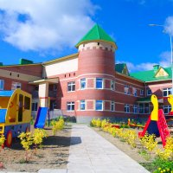
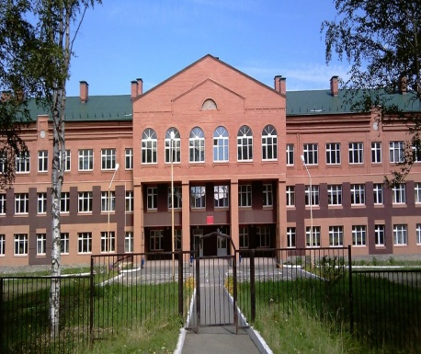

МУНИЦИПАЛЬНЫЕ ПРОГРАММЫ ШАЛИНСКОГО ГОРОДСКОГО ОКРУГА, РЕАЛИЗОВАННЫЕ В 2024 ГОДУ
24
Муниципальная программа «Развитие системы образования Шалинского городского округа до 2030 года»
1
2
Подпрограмма «Развитие системы общего образования в Шалинском городском округе до 2030 года»
3
Подпрограмма «Развитие системы дополнительного образования, отдыха и оздоровления детей в Шалинском городском округе до 2030 года»
Исполнено - 223 337 597,73 руб.
Исполнено – 469 239 838,25 руб.
Подпрограмма «Развитие системы дошкольного образования в Шалинском городском округе до 2030 года»
План - 36 293 248,74 руб.
Исполнено – 32 817 220,40 руб.
План - 223 337 597,73 руб.
План - 473 324 745,22 руб.
4
Подпрограмма «Обеспечение реализации муниципальной программы «Развитие системы образования в Шалинском городском округе до 2030 года»»
План 13 323 132,72 руб.
Исполнено – 13 194 969,50 руб.
Муниципальная программа «Развитие системы образования Шалинского городского округа до 2030 года» | Объем бюджетных ассигнований на финансовое обеспечение реализации муниципальной программы 2024 г. (руб.) | Исполнено (руб.) | Процент исполнения | Удельный вес в общем объеме расходов, %
 | 746 278 724,41 | 738 589 625,88 | 99,0 | 47,3

Slide 28






Контактная информация для граждан
26
Бюджет для граждан составлен
на основе решения Думы Шалинского муниципального округа от 26.06.2025г. № 409
«Об исполнении бюджета Шалинского городского округа за 2024 год»
Над Бюджетом для граждан работали специалисты Финансового управления администрации
Шалинского муниципального округа
623030 р.п.Шаля ул. Орджоникидзе стр. 5
тел. (34358) 2-13-53,
(34358) 2-25-38; Факс (34358) 2-13-53
Интернет-сайт: www.shalya.ru
Режим работы: понедельник - четверг
с 8.18 до 17.30 часов,
пятница с 8.18 до 16:30,
суббота-воскресенье выходной

